Slide 1
Śledziona w USG
20-slajdowy przegląd najważniejszych zmian patologicznych
Kurs dla lekarzy • obrazy wyłącznie z dostarczonego rozdziału

Slide 2
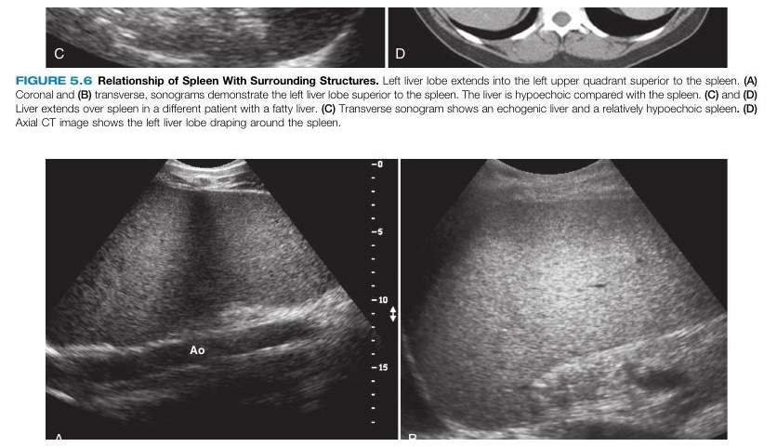
Splenomegalia
Rycina 5.7 • strona PDF 6
NAJWAŻNIEJSZE
Znaczne powiększenie śledziony. Rozmiar oceniamy najlepiej w płaszczyźnie koronalnej, z uwidocznieniem wnęki.
Źródło: Wall DJ, The Spleen, Diagnostic Ultrasound. Obraz pochodzi z dostarczonego PDF.
2

Slide 3
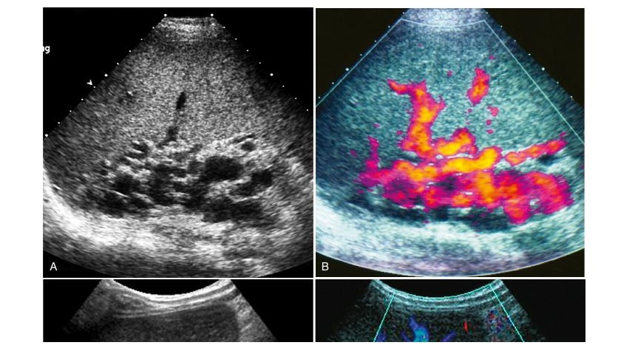
Nadciśnienie wrotne – żylaki okołosledzionowe
Rycina 5.9 • strona PDF 9
NAJWAŻNIEJSZE
Splenomegalia z obecnością krętych naczyń obocznych przyśrodkowo i poniżej śledziony.
Źródło: Wall DJ, The Spleen, Diagnostic Ultrasound. Obraz pochodzi z dostarczonego PDF.
3

Slide 4
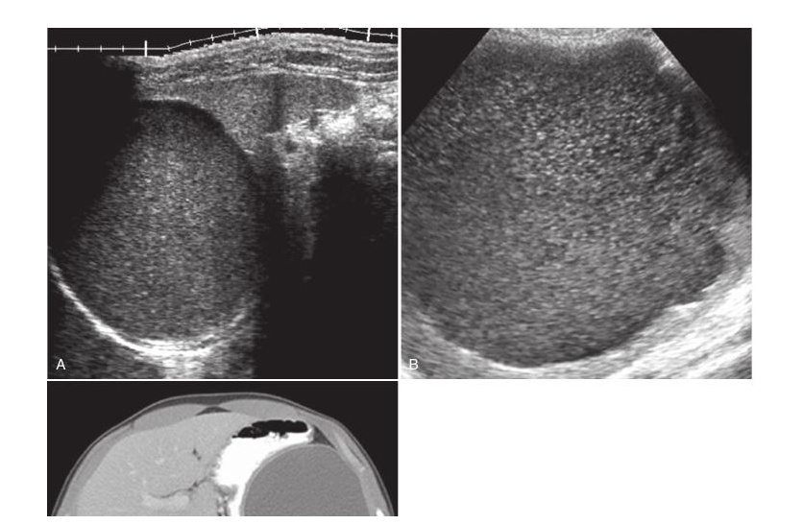
Torbiel pierwotna (epidermoidalna)
Rycina 5.10 • strona PDF 10
NAJWAŻNIEJSZE
Dobrze odgraniczona torbiel; może zawierać echogeniczny materiał i naśladować zmianę litą.
Źródło: Wall DJ, The Spleen, Diagnostic Ultrasound. Obraz pochodzi z dostarczonego PDF.
4

Slide 5
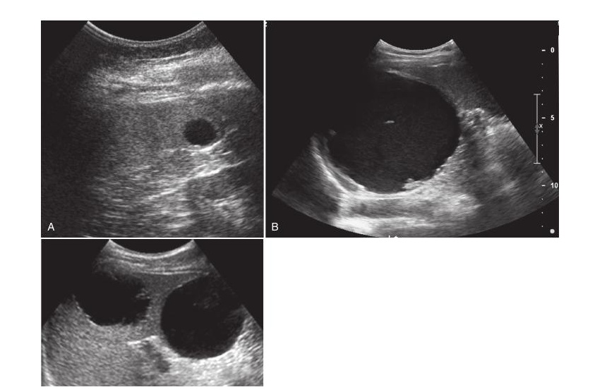
Torbiel rzekoma śledziony
Rycina 5.11 • strona PDF 11
NAJWAŻNIEJSZE
Torbiel złożona, często z pogrubiałą/zwapniałą ścianą i echami wewnętrznymi; może być następstwem urazu lub infekcji.
Źródło: Wall DJ, The Spleen, Diagnostic Ultrasound. Obraz pochodzi z dostarczonego PDF.
5

Slide 6
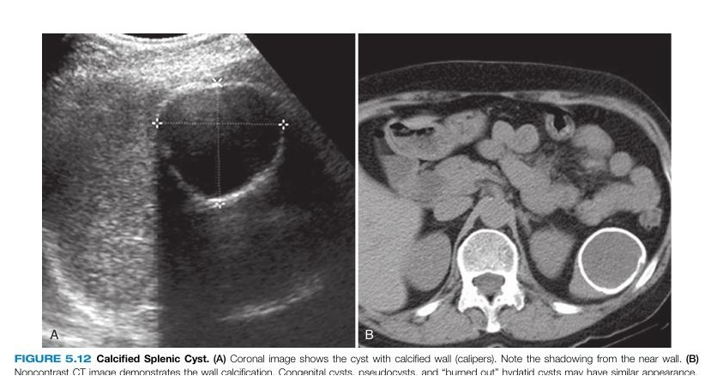
Torbiel zwapniała
Rycina 5.12 • strona PDF 12
NAJWAŻNIEJSZE
Zwapnienia ściany z wyraźnym cieniem akustycznym. W różnicowaniu m.in. torbiel wrodzona, pseudotorbiel i „wypalona” torbiel bąblowcowa.
Źródło: Wall DJ, The Spleen, Diagnostic Ultrasound. Obraz pochodzi z dostarczonego PDF.
6

Slide 7
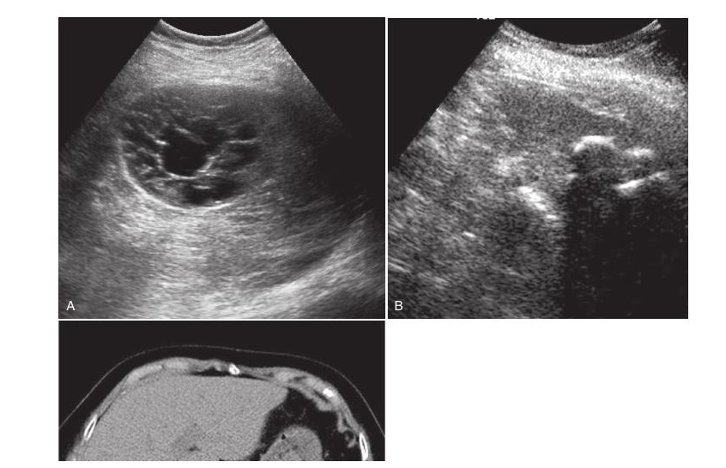
Torbiel bąblowcowa (echinokokowa)
Rycina 5.13 • strona PDF 13
NAJWAŻNIEJSZE
W aktywnej chorobie widoczne torbiele potomne; później możliwe masywne zwapnienia ściany.
Źródło: Wall DJ, The Spleen, Diagnostic Ultrasound. Obraz pochodzi z dostarczonego PDF.
7

Slide 8
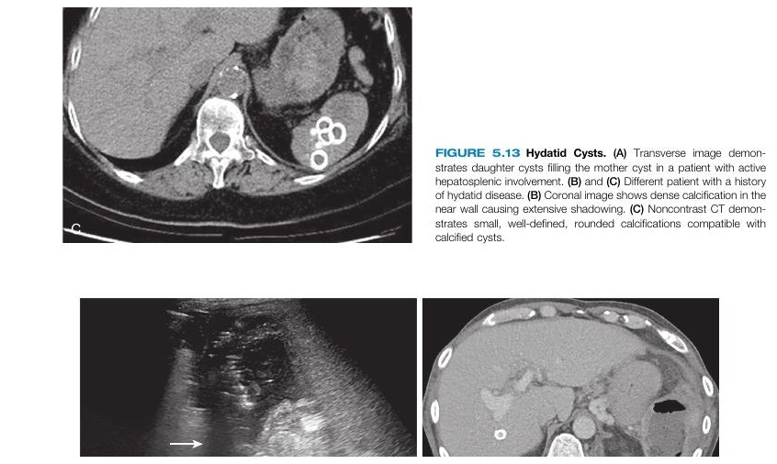
Ropień śledziony
Rycina 5.14 • strona PDF 13
NAJWAŻNIEJSZE
Zbiornik z gazem i płynem; gaz daje typowy artefakt „dirty shadowing”. Rozpoznanie wymaga korelacji klinicznej.
Źródło: Wall DJ, The Spleen, Diagnostic Ultrasound. Obraz pochodzi z dostarczonego PDF.
8

Slide 9
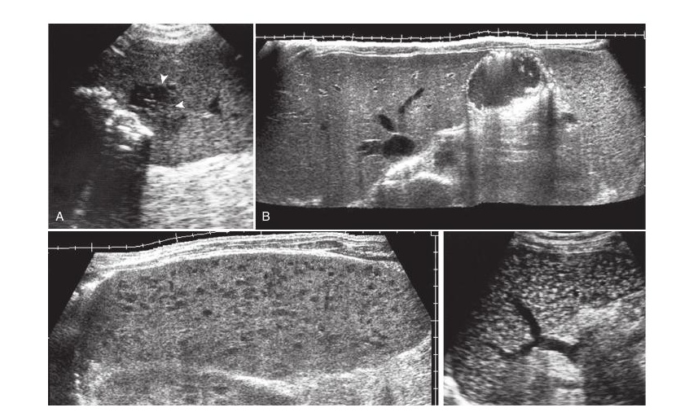
Gruźlica śledziony
Rycina 5.15 • strona PDF 14
NAJWAŻNIEJSZE
W gruźlicy prosówkowej liczne małe hipoechogeniczne guzki; w zmianach przewlekłych możliwe zwapniałe ziarniniaki.
Źródło: Wall DJ, The Spleen, Diagnostic Ultrasound. Obraz pochodzi z dostarczonego PDF.
9

Slide 10
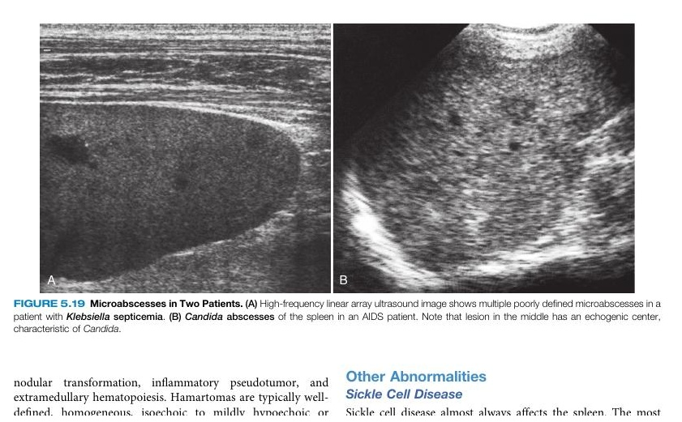
Mikroropnie śledziony / kandydoza
Rycina 5.19 • strona PDF 16
NAJWAŻNIEJSZE
Liczne drobne zmiany hipoechogeniczne; w kandydozie możliwe ogniska hiperechogeniczne, czasem z centralnym ogniskiem echogenicznym.
Źródło: Wall DJ, The Spleen, Diagnostic Ultrasound. Obraz pochodzi z dostarczonego PDF.
10

Slide 11
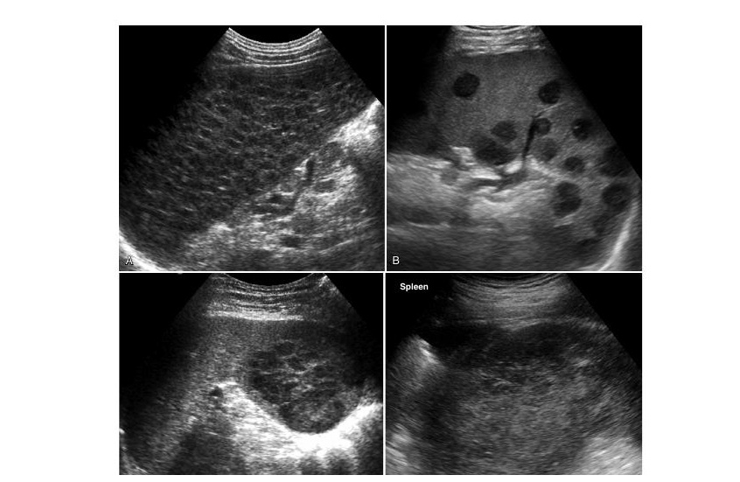
Chłoniak śledziony
Rycina 5.20 • strona PDF 17
NAJWAŻNIEJSZE
Spektrum od rozlanego zajęcia po liczne guzki i duże masy. Zmiany ogniskowe są zwykle hipoechogeniczne i hipowaskularne.
Źródło: Wall DJ, The Spleen, Diagnostic Ultrasound. Obraz pochodzi z dostarczonego PDF.
11

Slide 12
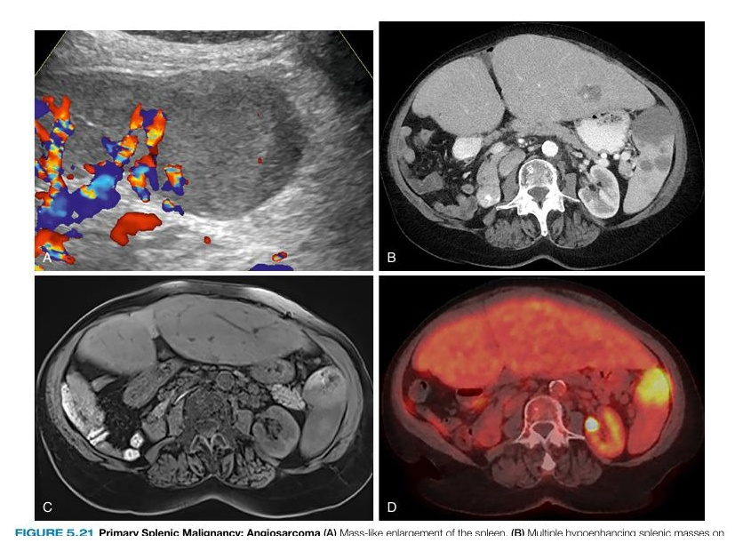
Angiosarcoma śledziony
Rycina 5.21 • strona PDF 18
NAJWAŻNIEJSZE
Rzadki złośliwy nowotwór naczyniowy. Obraz może obejmować powiększenie śledziony, heterogeniczność i liczne zmiany złożone.
Źródło: Wall DJ, The Spleen, Diagnostic Ultrasound. Obraz pochodzi z dostarczonego PDF.
12

Slide 13
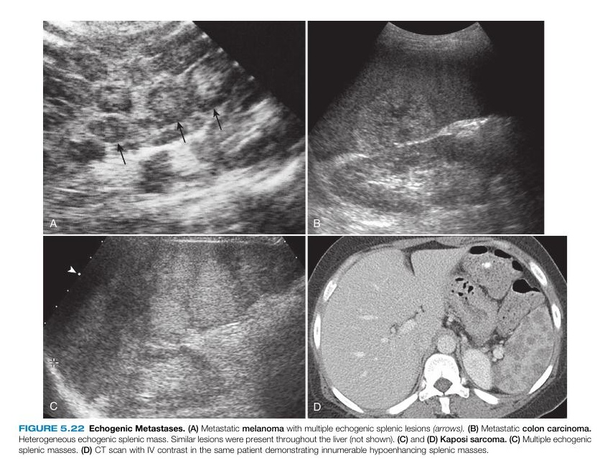
Przerzuty do śledziony
Rycina 5.22 • strona PDF 19
NAJWAŻNIEJSZE
Zwykle późna manifestacja choroby uogólnionej. Zmiany mogą być hipoechogeniczne, hiperechogeniczne, heterogeniczne lub torbielowate.
Źródło: Wall DJ, The Spleen, Diagnostic Ultrasound. Obraz pochodzi z dostarczonego PDF.
13

Slide 14
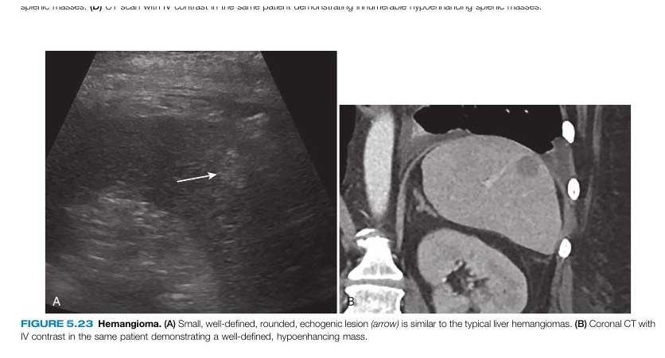
Naczyniak śledziony
Rycina 5.23 • strona PDF 19
NAJWAŻNIEJSZE
Najczęstszy łagodny guz pierwotny śledziony; typowo dobrze odgraniczony i echogeniczny, choć obraz może być zróżnicowany.
Źródło: Wall DJ, The Spleen, Diagnostic Ultrasound. Obraz pochodzi z dostarczonego PDF.
14

Slide 15
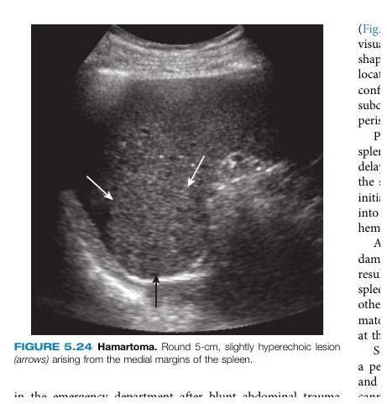
Hamartoma śledziony
Rycina 5.24 • strona PDF 20
NAJWAŻNIEJSZE
Dobrze odgraniczona, zwykle jednorodna zmiana izoechogeniczna do umiarkowanie hiperechogenicznej; możliwe obszary torbielowate i większe unaczynienie.
Źródło: Wall DJ, The Spleen, Diagnostic Ultrasound. Obraz pochodzi z dostarczonego PDF.
15

Slide 16
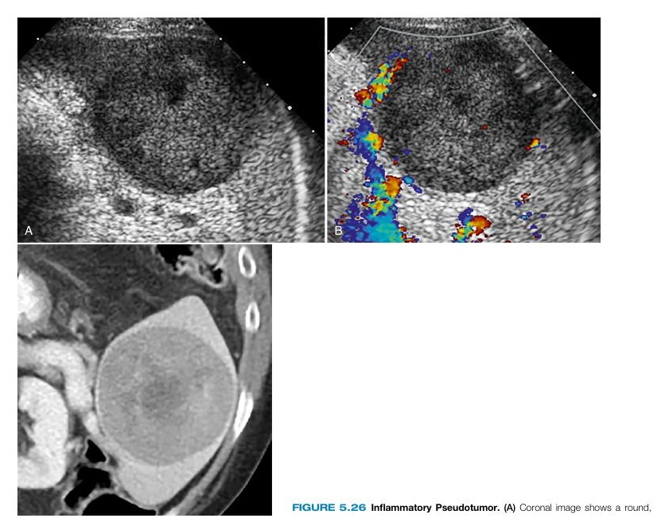
Guz zapalny rzekomy
Rycina 5.26 • strona PDF 22
NAJWAŻNIEJSZE
Okrągła, heterogeniczna hipoechogeniczna masa; zwykle z minimalnym przepływem w Dopplerze.
Źródło: Wall DJ, The Spleen, Diagnostic Ultrasound. Obraz pochodzi z dostarczonego PDF.
16

Slide 17
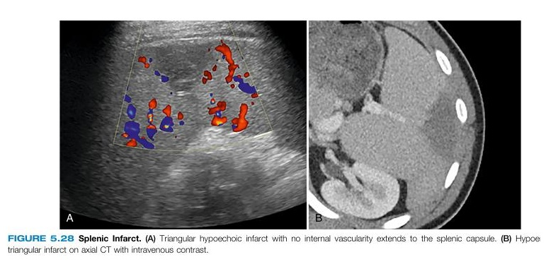
Zawał śledziony
Rycina 5.28 • strona PDF 23
NAJWAŻNIEJSZE
Typowo obwodowe, klinowate, hipoechogeniczne ognisko bez wewnętrznego unaczynienia; wygląd zmienia się wraz z wiekiem zawału.
Źródło: Wall DJ, The Spleen, Diagnostic Ultrasound. Obraz pochodzi z dostarczonego PDF.
17

Slide 18
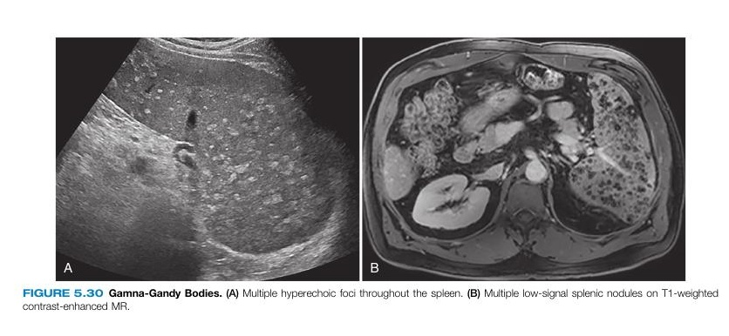
Ciałka Gamny-Gandy’ego
Rycina 5.30 • strona PDF 23
NAJWAŻNIEJSZE
Liczne punktowe hiperechogeniczne ogniska, typowe dla zastoinowej splenomegalii i m.in. niedokrwistości sierpowatokrwinkowej.
Źródło: Wall DJ, The Spleen, Diagnostic Ultrasound. Obraz pochodzi z dostarczonego PDF.
18

Slide 19
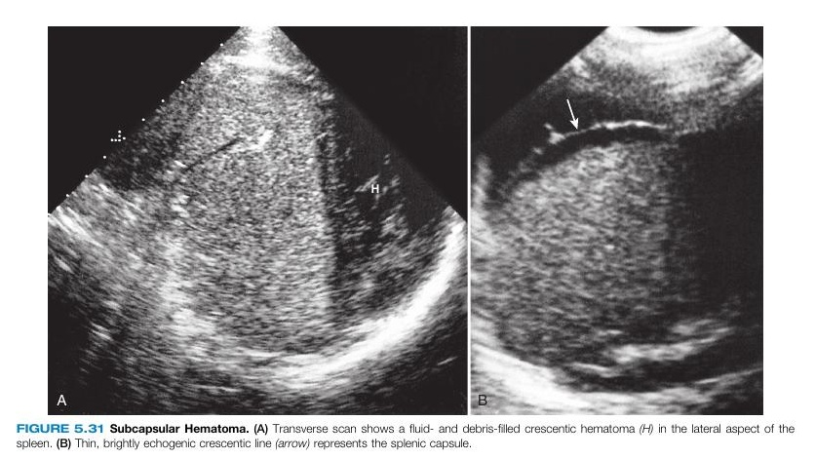
Krwiak podtorebkowy
Rycina 5.31 • strona PDF 24
NAJWAŻNIEJSZE
Półksiężycowaty zbiornik płynu i detrytusu przylegający do torebki śledziony. Kształt zbiornika pomaga odróżnić go od krwiaka okołosledzionowego.
Źródło: Wall DJ, The Spleen, Diagnostic Ultrasound. Obraz pochodzi z dostarczonego PDF.
19

Slide 20
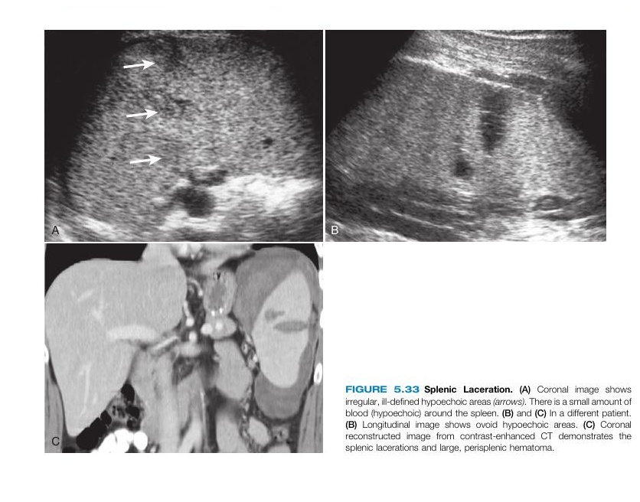
Laceracja śledziony po urazie
Rycina 5.33 • strona PDF 25
NAJWAŻNIEJSZE
Nieregularne, słabo odgraniczone obszary hipoechogeniczne i towarzyszący krwiak okołosledzionowy; CT lepiej ocenia rozległość urazu.
Źródło: Wall DJ, The Spleen, Diagnostic Ultrasound. Obraz pochodzi z dostarczonego PDF.
20

